Slide 1
Travail de cloche
Aujourd’hui, l’avril commence. Avril est le quatrième mois. Dites quelque chose d’interesse qui utilise l’ordinal quatrième.

Slide 2
Bonjour!
lundi, le premier avril

Slide 3
AVERTISSEMENT!!!
Examen
vendredi, le cinq avril

Slide 5
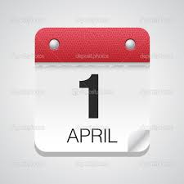
Autrefois, le premier avril était le jour de l’an.

Slide 6
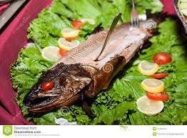
Il y a beaucoup de gens qui mange du poisson pour le jour de l’an.

Slide 7
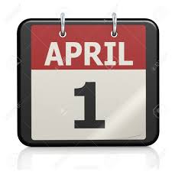
Quand le premier janvier est devenu le jour de l’an, il y avait des gens qui continuait à celebrer le premier avril comme jour de l’an

Slide 8
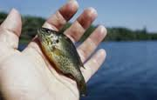
Pour se moquer aux gens qui refusait d’accepter le premier janvier, les autres ont jeté un poisson à leurs voisins en disant “poisson d’avril!”

Slide 9
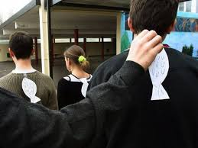
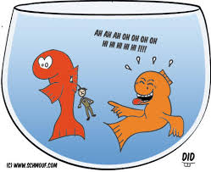
Aujourd’hui en France, les gens essayent de mettre un poisson en papier sur le dos de quelqu’un qui ne sait pas qu’il est là.

Slide 10
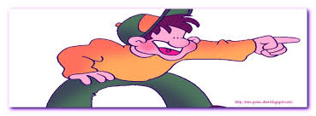
Si vous voyez quelqu’un qui porte un poisson sur son dos, vous lui dites “Poisson d’avril!”

Slide 12
Devoirs

Slide 13
Billet de sortie
Que ferez-vous en avril que vous n’avez pas fait en mars?

